Slide 1
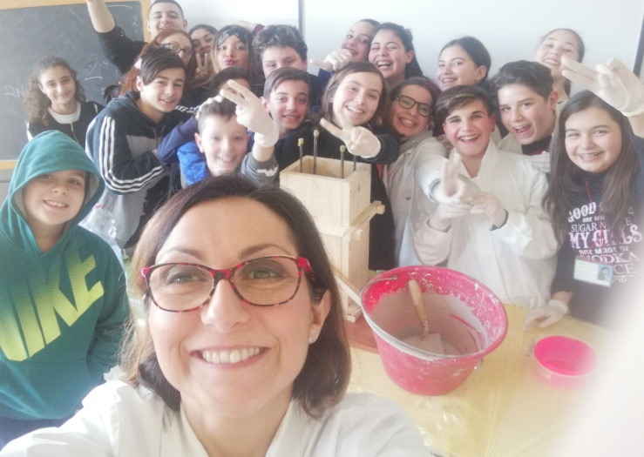
PREPARAZIONE DI GIOCONDO
Fiorillo Federica, Marchese Tonia, Pellino Lucia, Stabile Tonia.
17/02/18

Slide 2
COME CI SIAMO ORGANIZZATI
La professoressa ha assegnato alcuni materiali da portare ai ragazzi;
I ragazzi si sono procurati l’occorrente;
Abbiamo portato l’occorrente a scuola;

Slide 3
COSA ABBIAMO FATTO DURANTE IL LABORATORIO
Abbiamo iniziato a coprire il piano da lavoro con delle buste della spesa e il pavimento con dei giornali;
Abbiamo mescolato la sabbia, la ghiaia e il cemento facendo i turni;
Abbiamo rovesciato il contenuto nella cassaforma;
Abbiamo pulito la classe;
Abbiamo aspettato che il cemento armato si asciugasse;

Slide 4
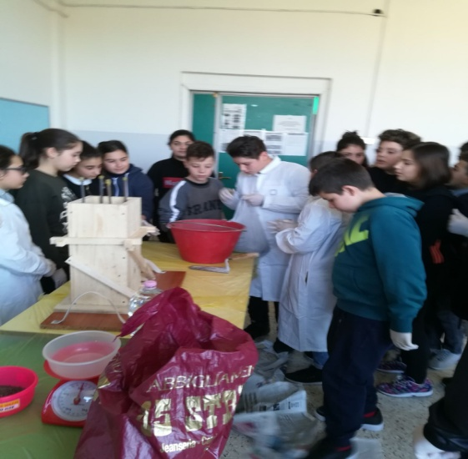
LA RIUSCITA DEL LAVORO
Il lavoro è riuscito con successo. Abbiamo lavorato in gruppo.
Abbiamo imparato che lavorare in gruppo è molto più bello di lavorare singolarmente.

